Slide 1

МЕТЕОСЕРВИС
Автор проекта: Царюк Артём Владимирович
Руководитель проекта: Юдин Сергей Михайлович
ГБОУ «Школа Свиблово»

Slide 2
Цель работы
Создать полностью самостоятельный сервис с открытым исходным кодом, способный считывать, запоминать и отсылать метеоданные в интуитивно понятном формате.
Задачи
1. Создать датчик, сервер, android приложение – клиент
2. Создать инструменты для других разработчиков
3. Открыть исходный код, лицензировать, протестировать и отладить.

Slide 3
План работы:
Сентябрь – выбор технологий, поиск комплектующих.
Октябрь – создание веб-сервера, прототипа датчика, хостинг.
Ноябрь – создание Android приложения, объединение всех модулей.
Декабрь – отладка, минимизация потребления, чистка кода, создание API, развертывание инфраструктуры, лицензирование, тестирование.
Январь – общее расширение функционала, привлечение.

Slide 4
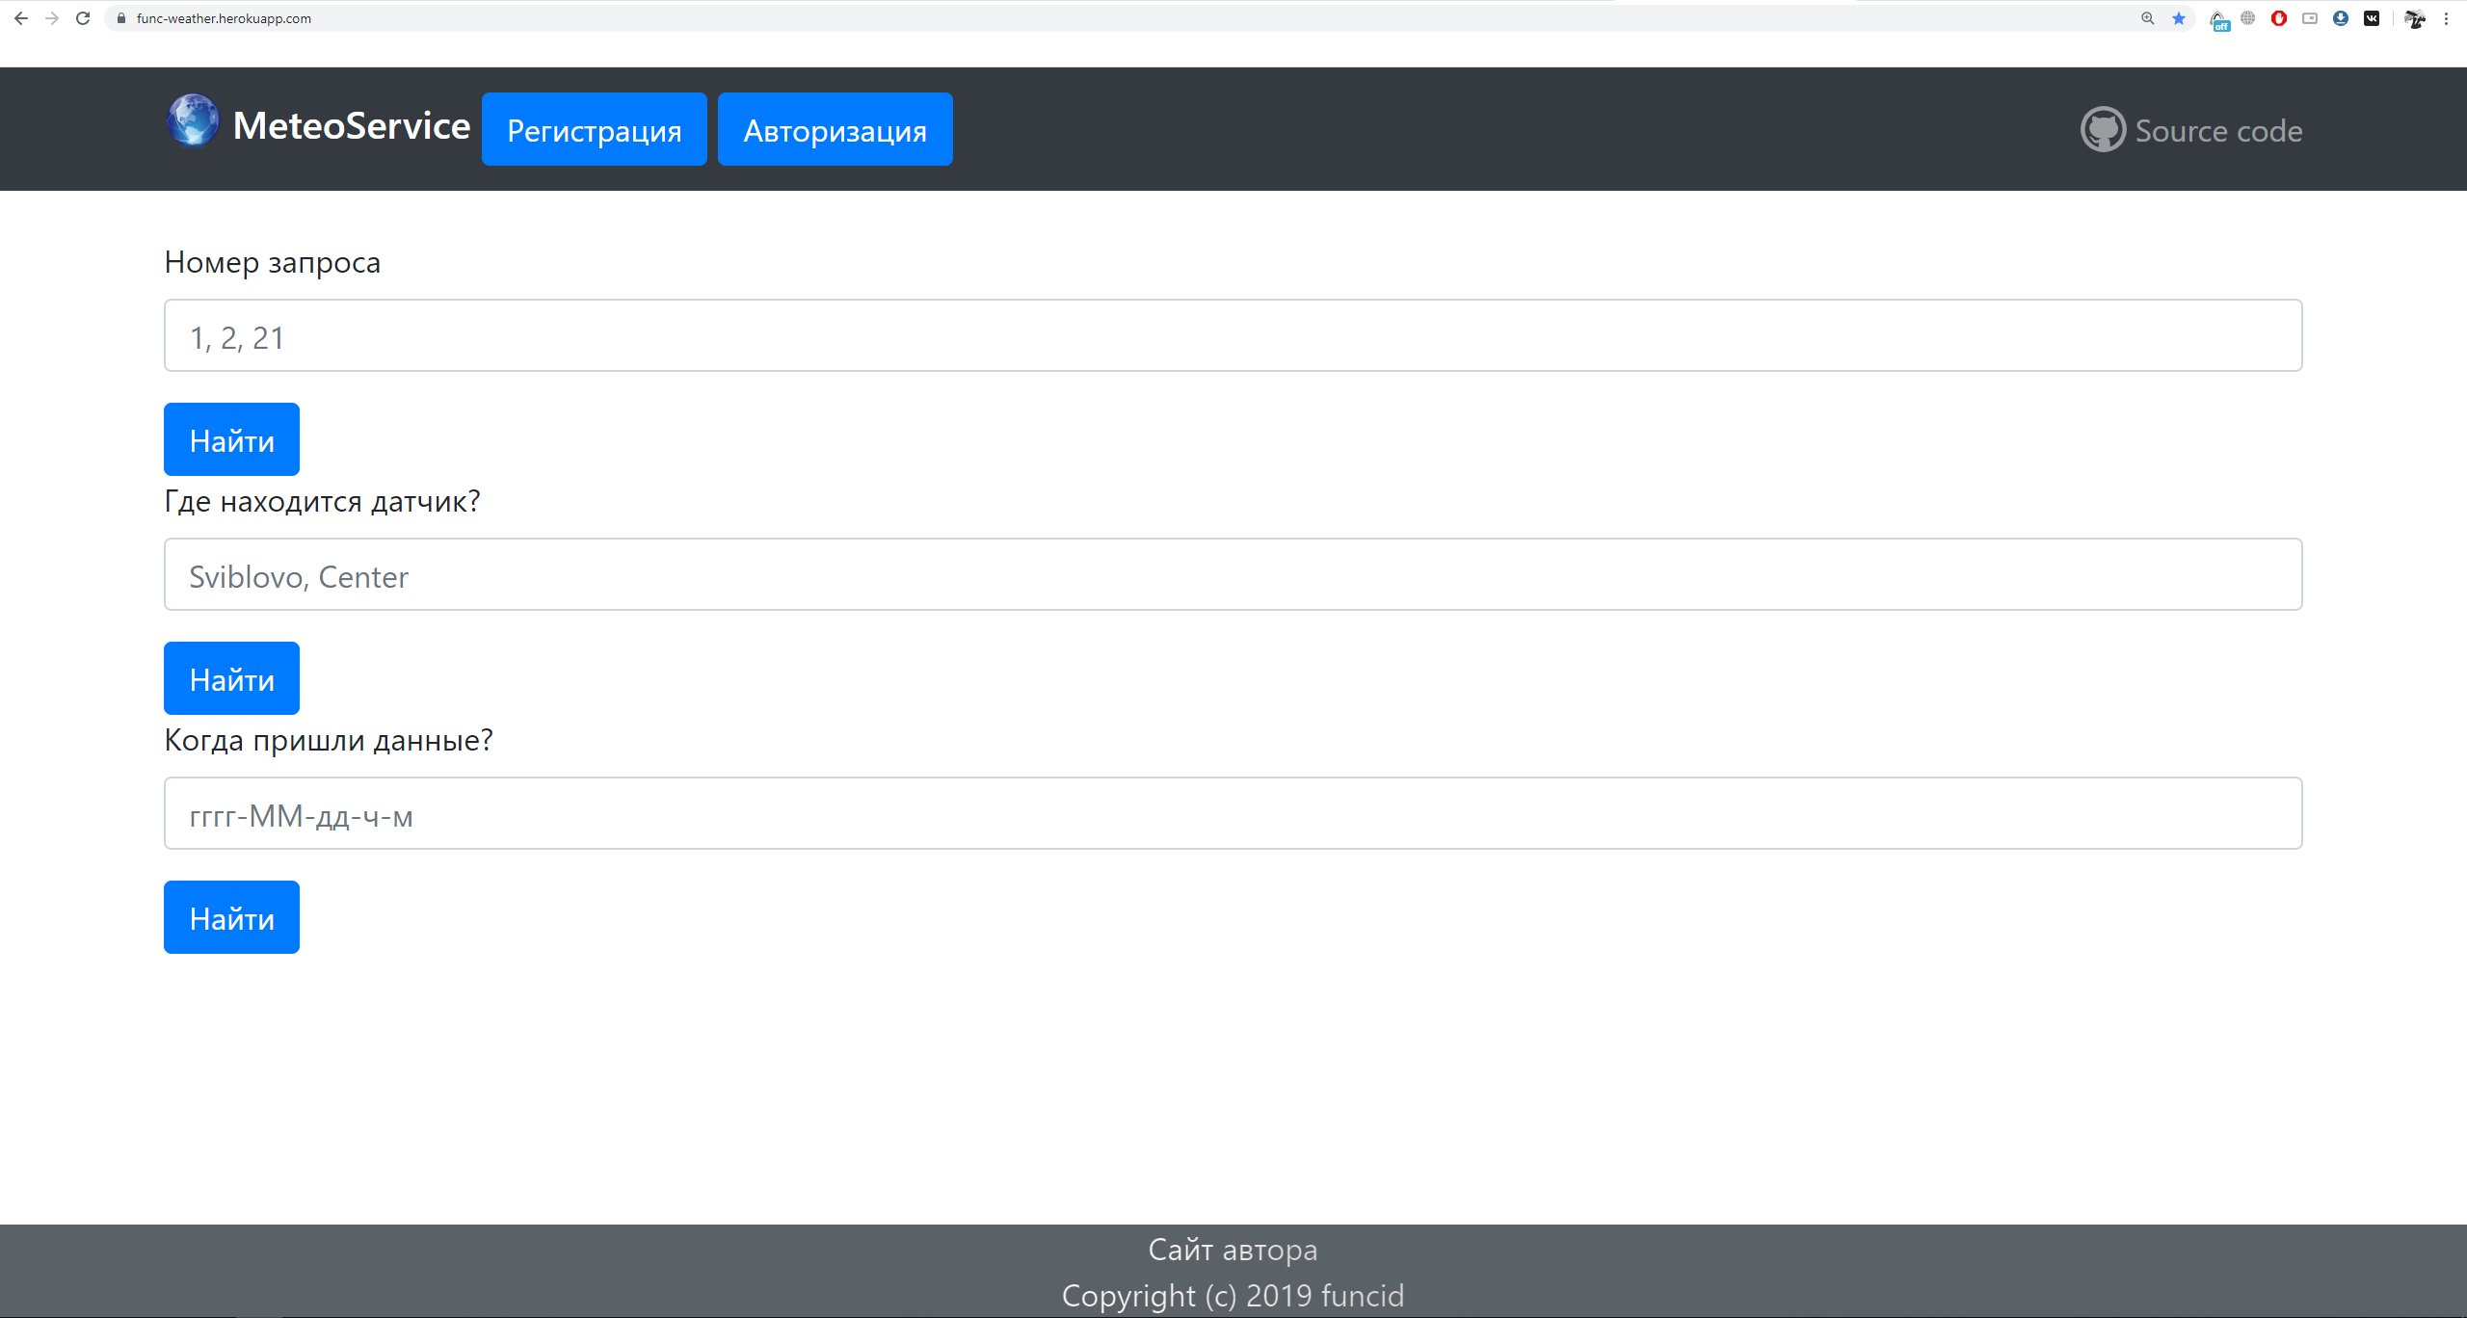
Сервер
Датчик Клиент через сайт
Датчик Клиент Android App Датчик Сторонний сервис
База данных

Slide 5
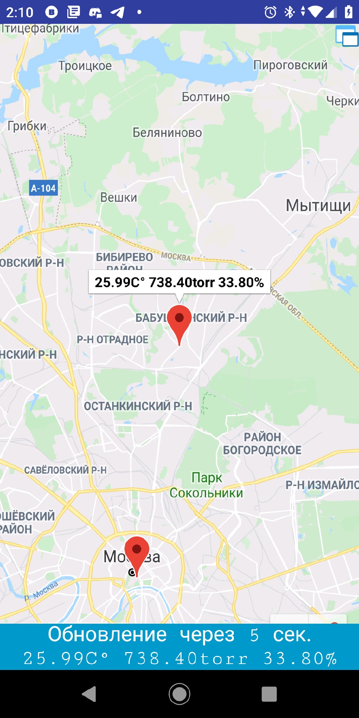
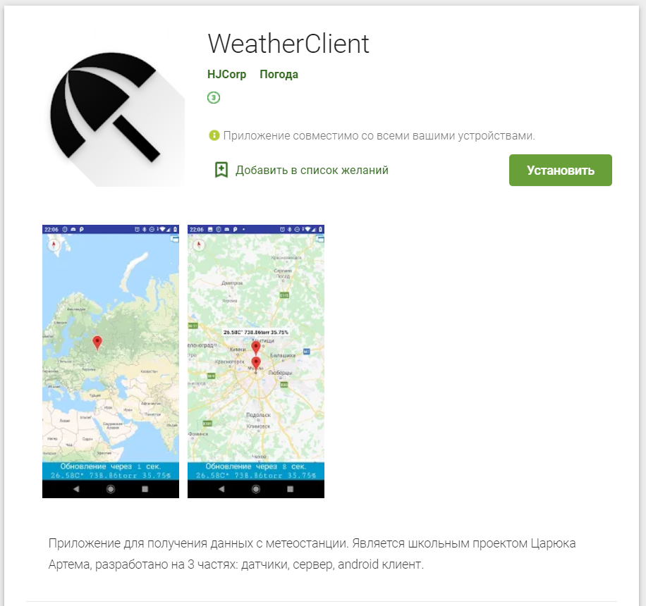

Slide 6
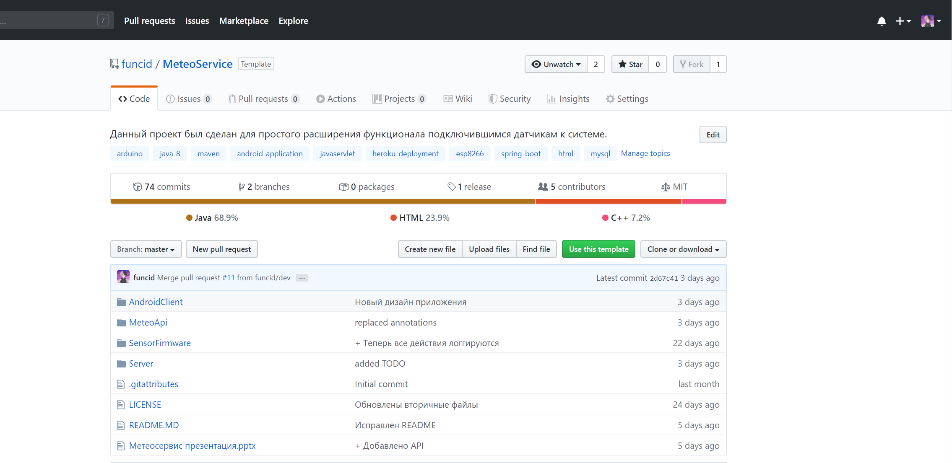

Slide 7
Выводы: была создана открытая независимая система мало связных модулей, способная оповещать людей о настоящем состоянии погоды.
Планы на будущее: подключение других проектов к инфраструктуре метео-сервиса, написать документацию к коду, расширение API.

